Slide 1

Avancées scientifiques
et réalisations techniques
Les nanomédicaments
Pourquoi les nanomédicaments sont-ils un progrès pour la lutte contre le cancer ?

Slide 2
Un progrès scientifique :
la nanomédecine

Slide 3
Patrick Couvreur, pionnier des nanomédicaments
Spécialiste des nanotechnologies médicales
  1975 : acheminement de substances actives
  1997 : nanoparticules contre les défenses du corps
  2006 : utilisation des vertus du Squalen
« Concevoir de nouveau systèmes d’administration et de vectorisation des médicaments. »
« Pénétration plus efficace et les cellules saines seront épargnées »

Slide 4
Interview
Nom : Henri Happy
Profession : professeur de nanotechnologies
(IUT de Lille)
Spécialité : nanoélectronique
Expérience : 10 ans
Centre d’intérêt : développer de nouveaux systèmes et de nouvelles applications

Slide 5
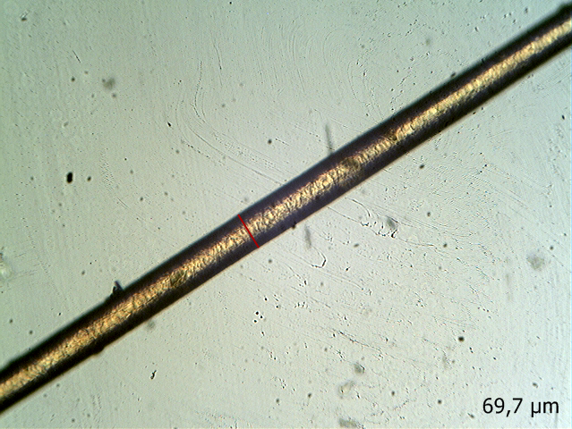
Nanomonde
Observation microscopique d’un cheveu
Cheveu humain
Grossissement : 400x
Le nanomonde est 1 000 fois plus petit que le micromonde

Slide 6
Nanomédicament
Taille réduite du médicament
Transport ciblé du médicament
  Améliorer l’efficacité et diminuer les effets secondaires du médicament
  Contourner les défenses du foie pour cibler d’autres organes
  Pénétrer dans les cellules malades

Slide 7
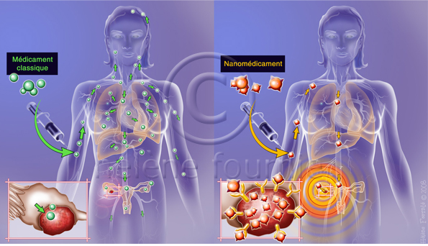
Diffusion dans le corps

Slide 8
Nanovecteur,
un principe actif ciblé

Slide 9
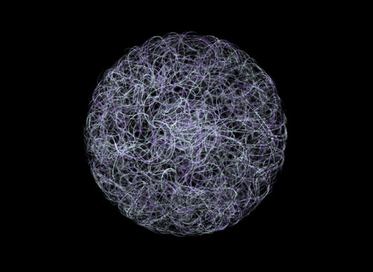
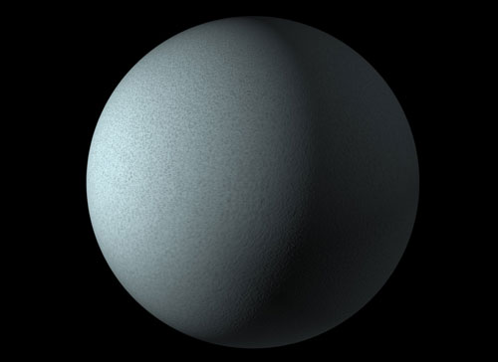
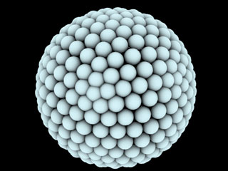
Les nanosphères
- réseau de polymères
Les nanocapsules
- nanotube de Carbone
Les liposomes
_{- substance graisseuse}

Slide 10
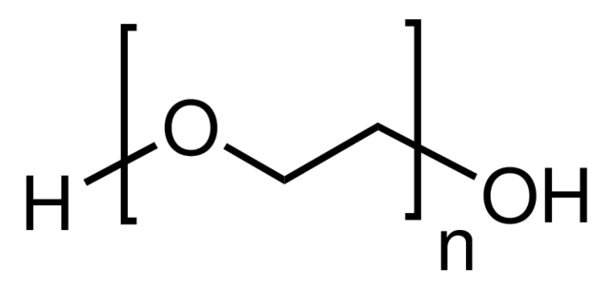
Les nanosphères
Polymère :
Réseau de polymères
Polyéthylène glycol (PEG)
- biodégradable
- couche hydrophile et flexible

Slide 11
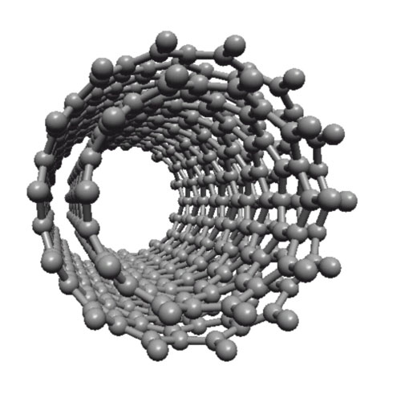
Les nanocapsules
Comparable au ballon de football
Cœur huileux ou aqueux

Slide 12
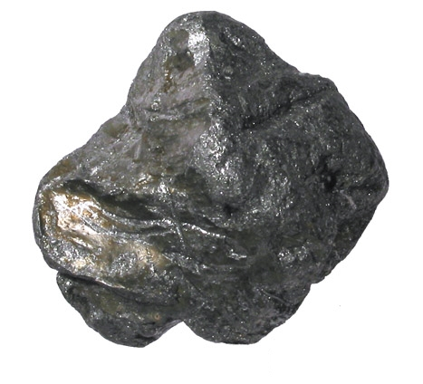
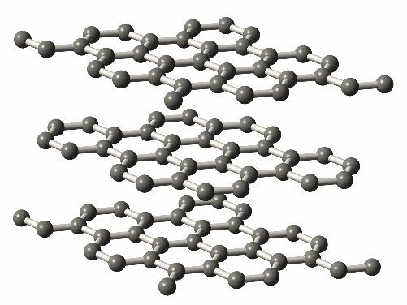
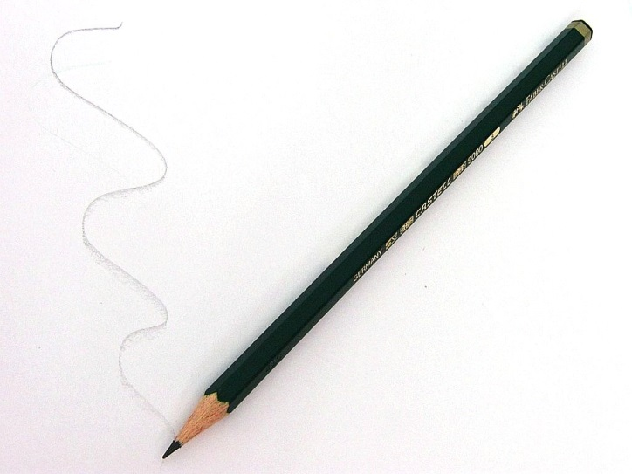
Le graphite
Minerai naturel extrait des mines
Forme hexagonale
Organisé en feuillets

Slide 13
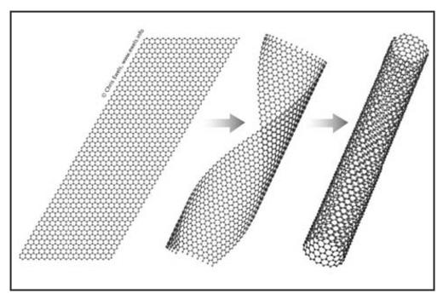
Du graphite au nanotube de carbone

Slide 14
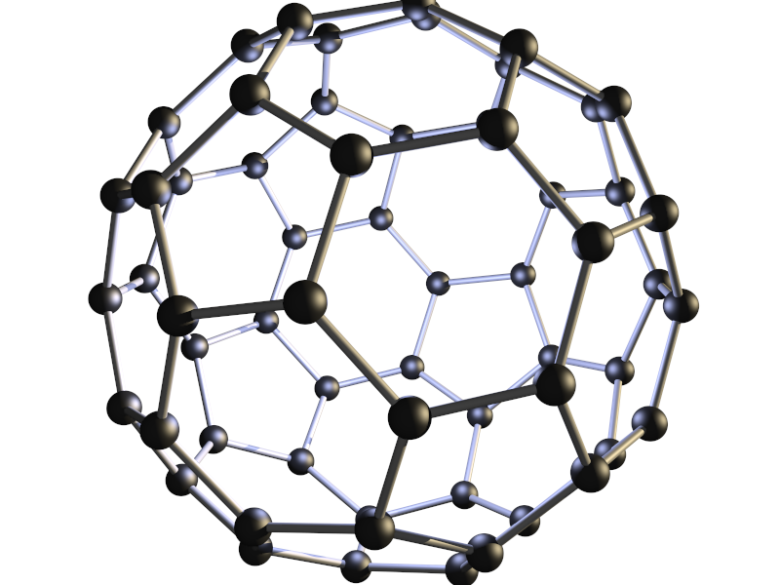
Encapsulation
Fullerène C₆₀

Slide 15
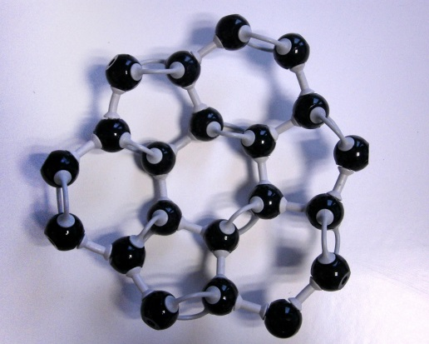
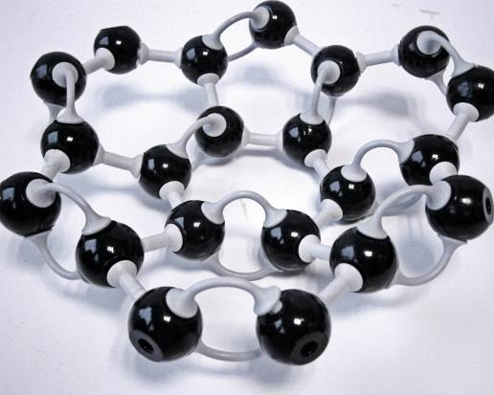
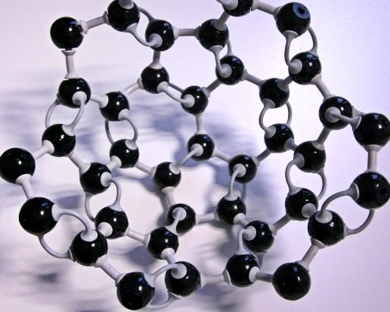
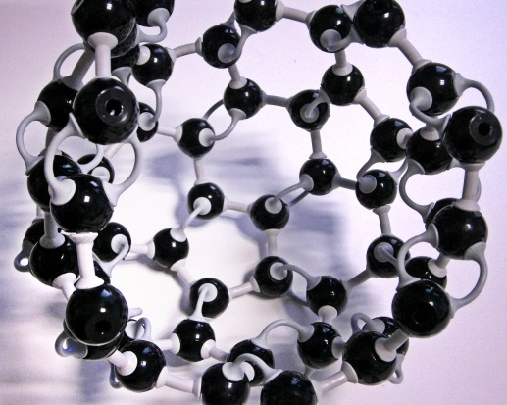
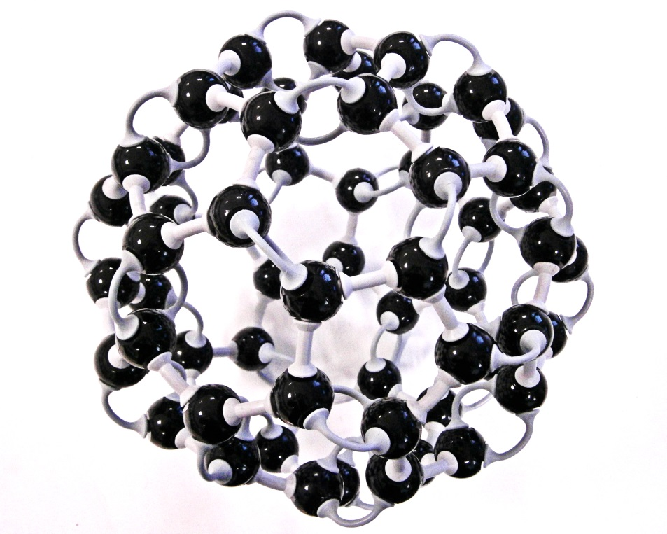
Model moléculaire :

Slide 16
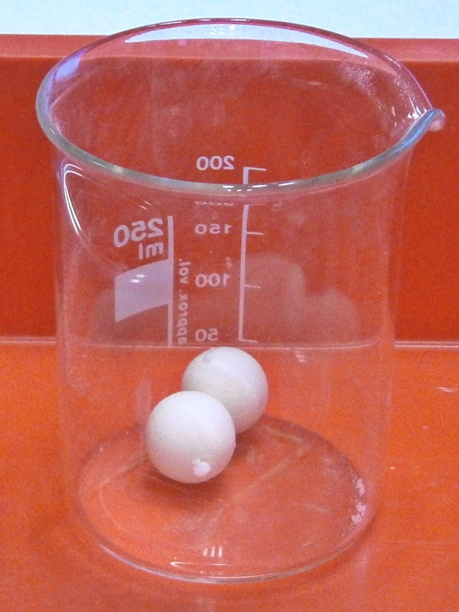
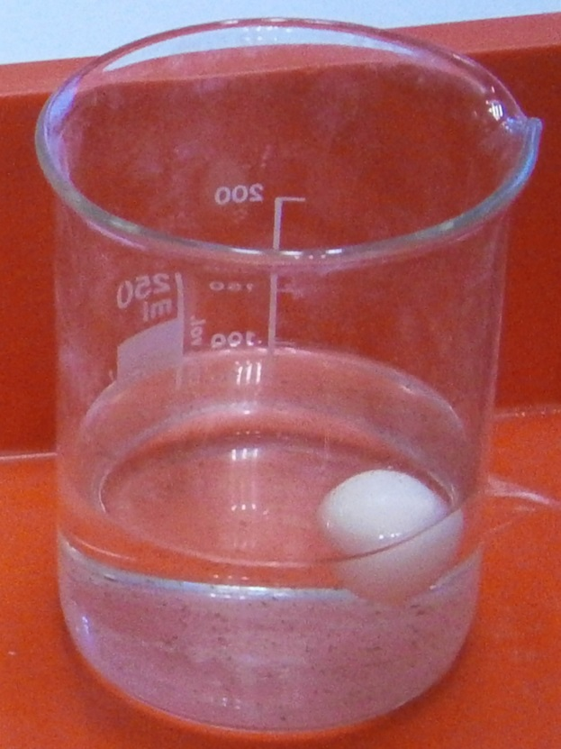
Etape 2 :

Slide 17
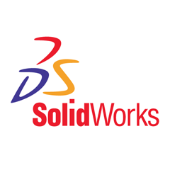
Etape 2 :
Logiciel de CAO
  Conception de pièce
  Montage
  Simulation 3D

Slide 18
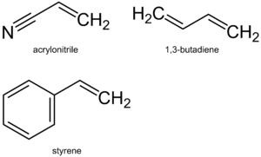
Etape 2 :
ABS
  Rigide
  Souple
  Peut être moulé

Slide 19
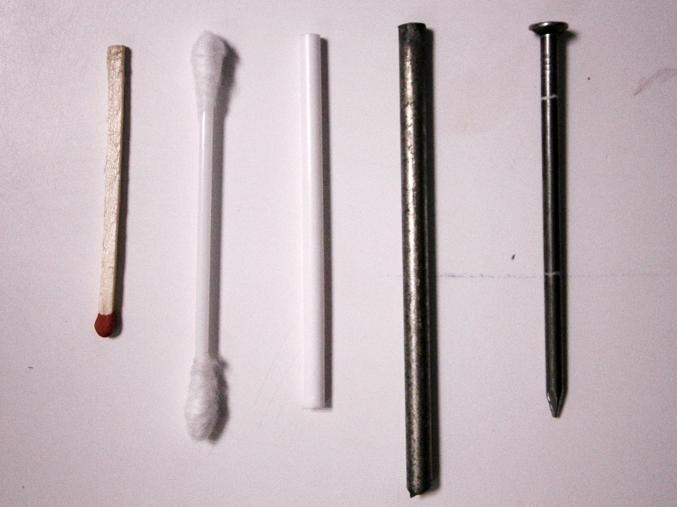
Etape 3 :

Slide 20
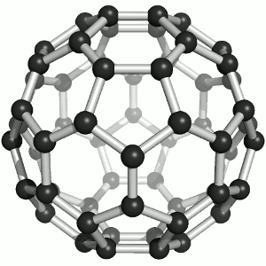
Etape 6 :

Slide 21
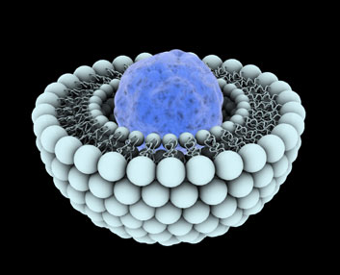
Le liposome
1ère génération

Slide 22
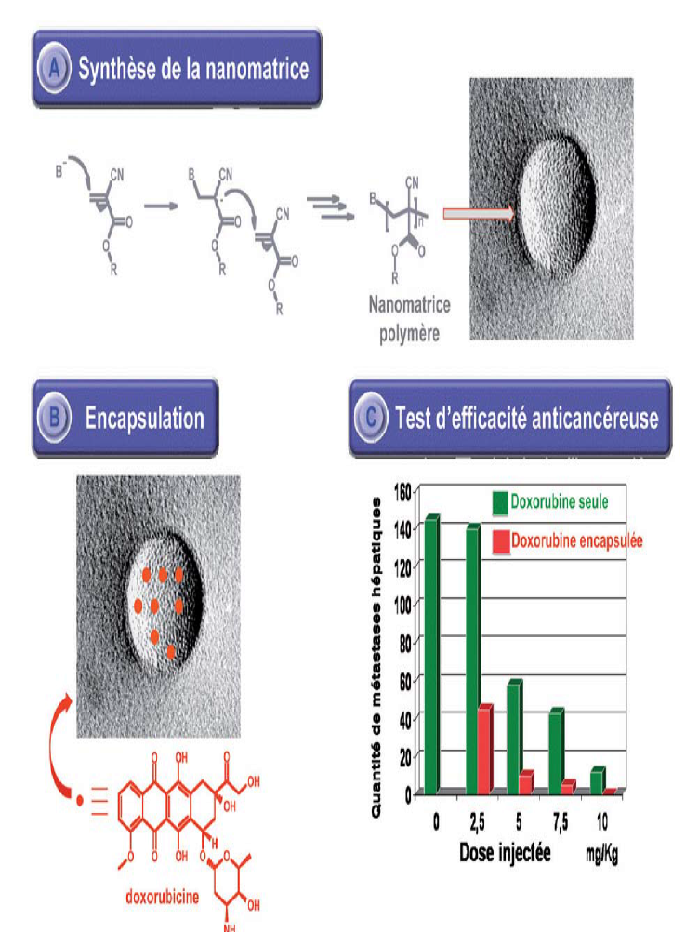
Expérimentation
Doxorubicine
médicament anti-cancéreux
Observations
La doxorubicine galénique :
  faible activité anticancéreuse
  toxicité cardiaque à 7,5 mg/kg.
La doxorubicine encapsulée :
  hausse de l’activité anticancéreuse
  réduction de la toxicité cardiaque.
Amélioration de l’efficacité du traitement grâce à l’encapsulation.

Slide 23
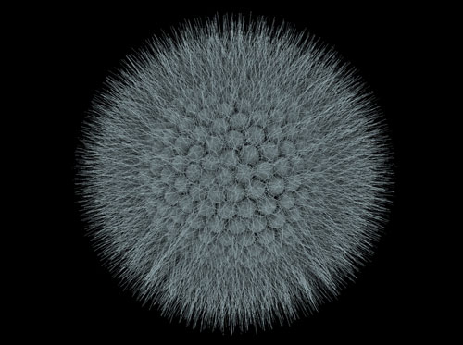
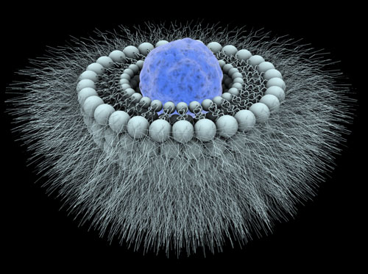
Le liposome
2ème génération

Slide 24
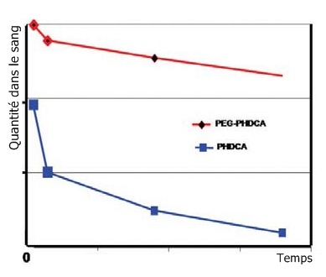
Expérimentation
Observations
Le nanovecteur PEGylé
Le nanovecteur non PEGylé
Amélioration de la durée dans le torrent sanguin grâce aux polymères

Slide 25
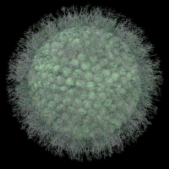
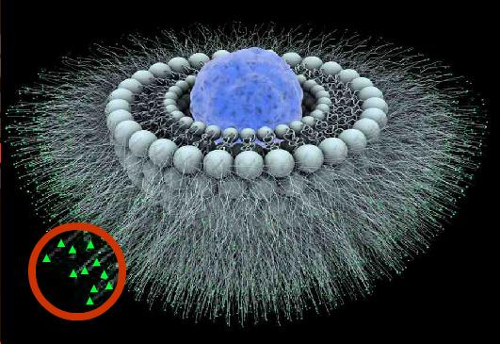
Le liposome
3ème génération

Slide 26
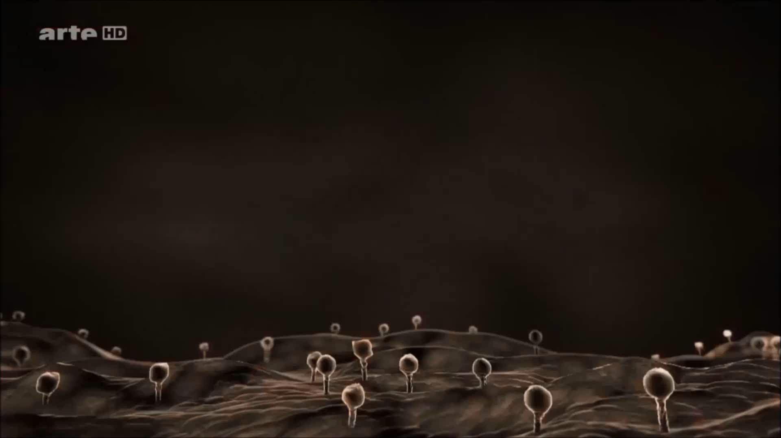
Internalisation

Slide 27
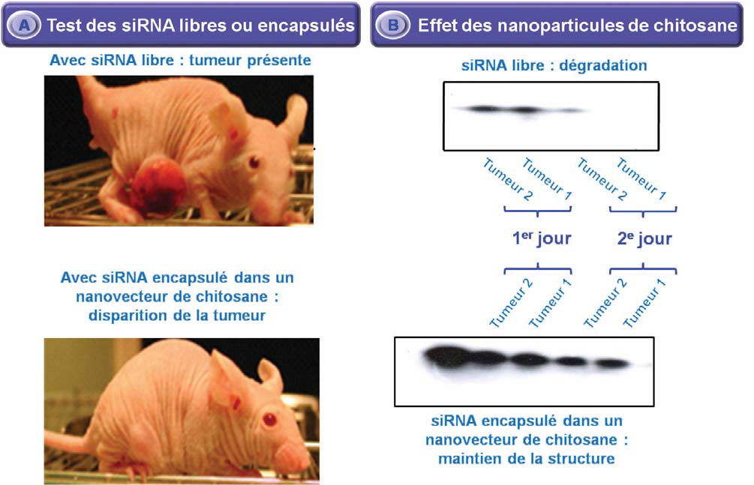
Expérimentation
siRNA
Petit ARN interférent
Petits ARN en doubles brins possédant une vingtaine de nucléotides et capables de se lier spécifiquement à une séquence d’ARN messagers, de la couper, et ainsi d’empêcher l’expression des gènes qui les engendrent.

Slide 28
La nanomédecine
et ses limites

Slide 29
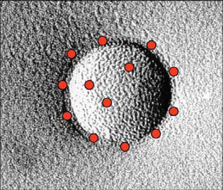
Contraintes
Infime partie du
principe actif non
encapsulée
libération dans l’organisme incontrôlée

Slide 30
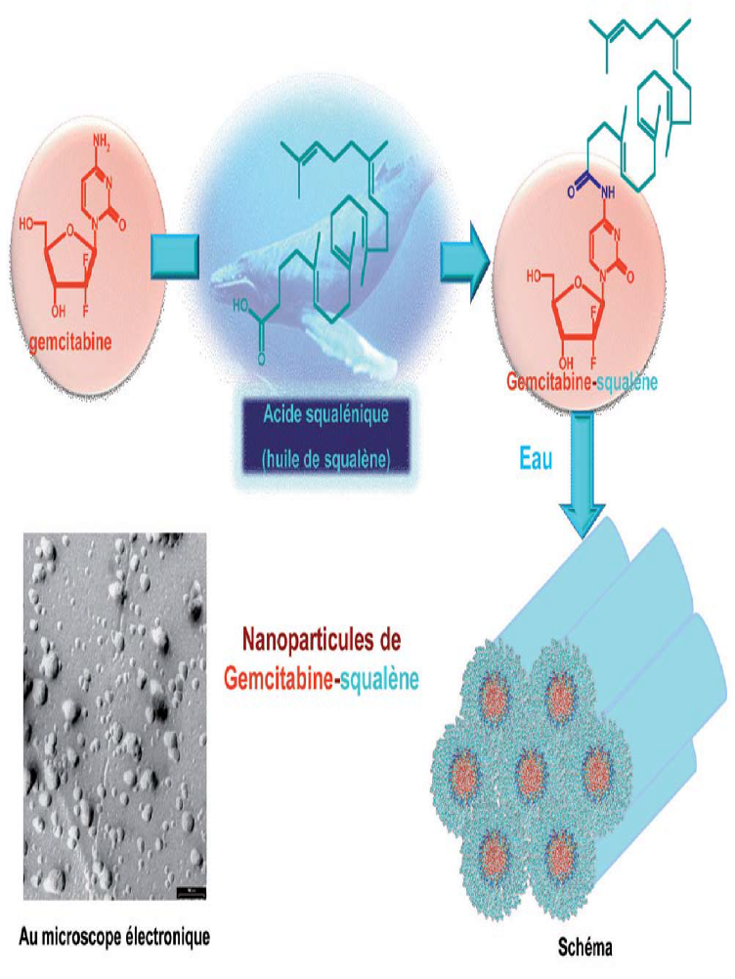
La squalénisation

Slide 31
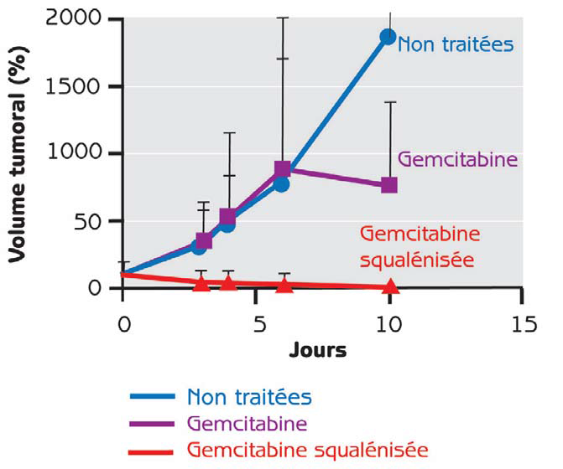
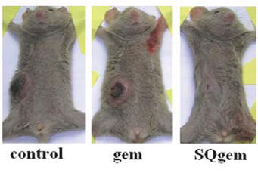
La squalénisation

Slide 32
Toxicité des nanoparticules
« Le risque, c’est le produit de l’exposition et du danger. »
« Tout est mortel, rien n’est mortel.
C’est juste une question de quantité. »
Qu’en est-il du devenir des nanoparticules
qui se disséminent dans la nature ?

Slide 33
Son avis nous intéresse …
Encapsuler des matières actives dans des matériaux appropriés bio-compatibles.
Fonctionnaliser en mettant des capteurs appropriés.
Libérer les molécules actives que lorsqu’elles seront accrochées aux cellules.
Réduire de manière importante les effets secondaires des médicaments.

Slide 34
La médecine de demain
Qu’en sera-t-il de leur application en médecine humaine ?

Slide 35
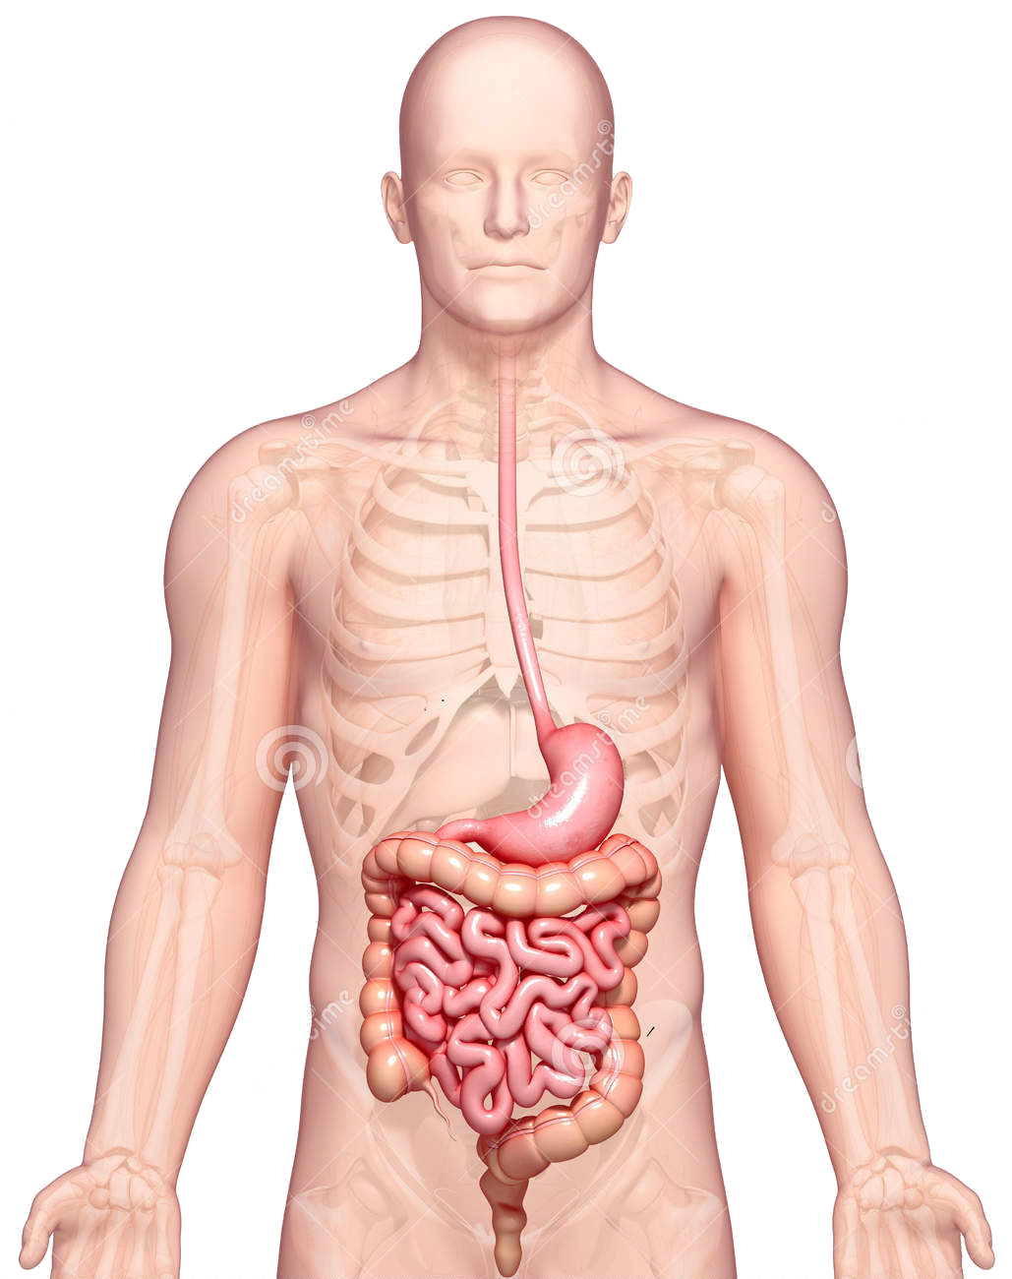
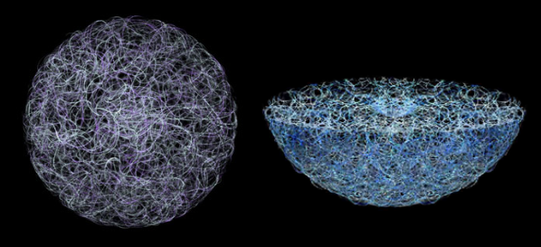
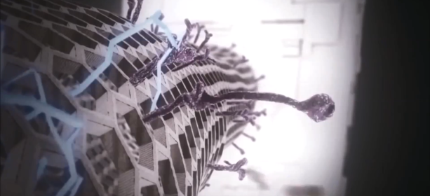
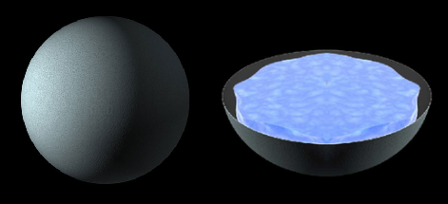
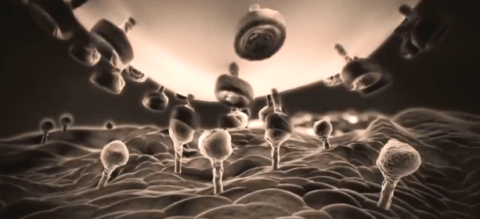
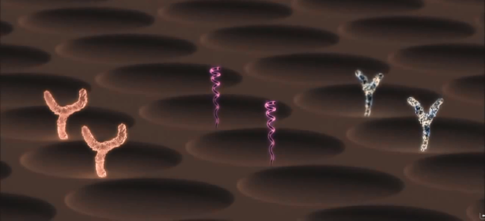
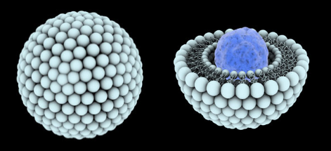
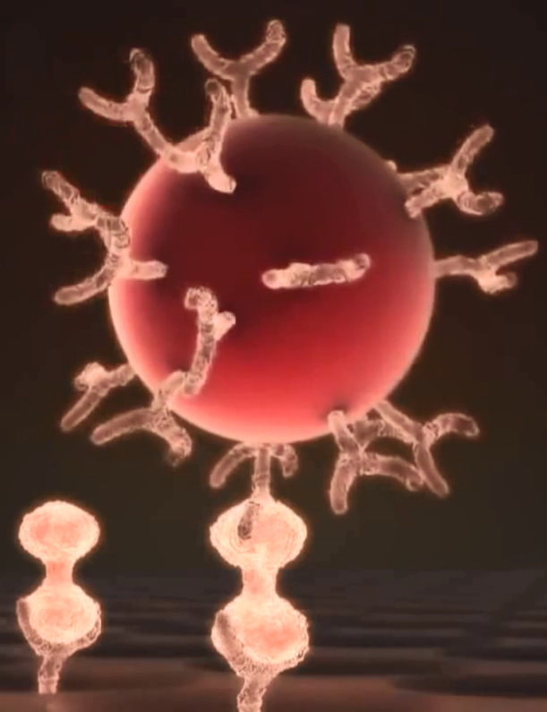
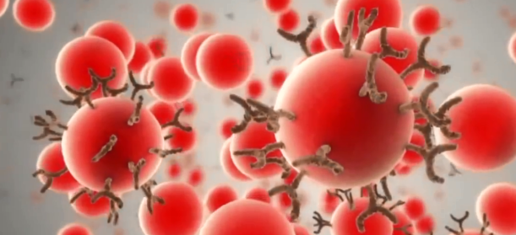
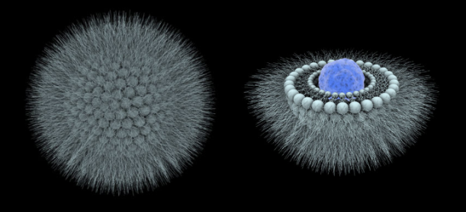
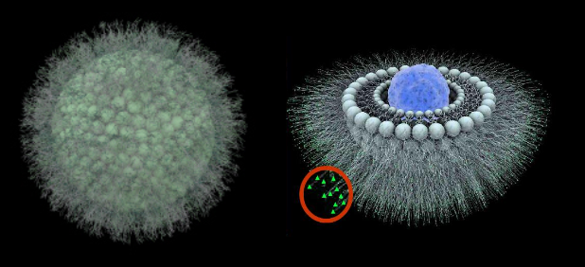

Slide 36
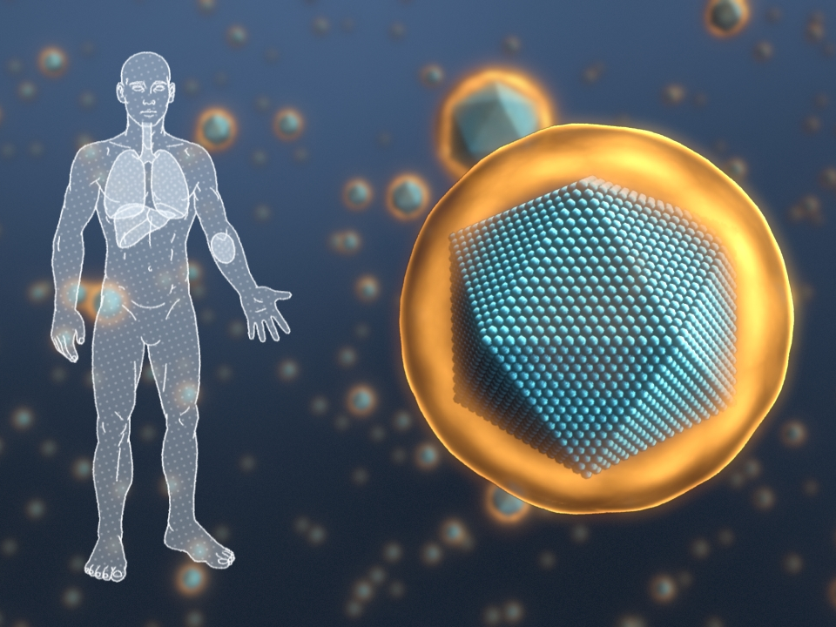

Slide 37
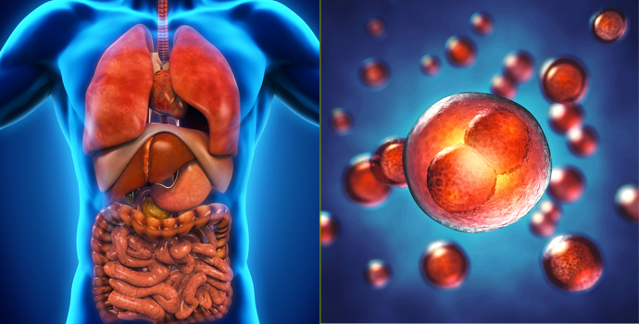

Slide 38
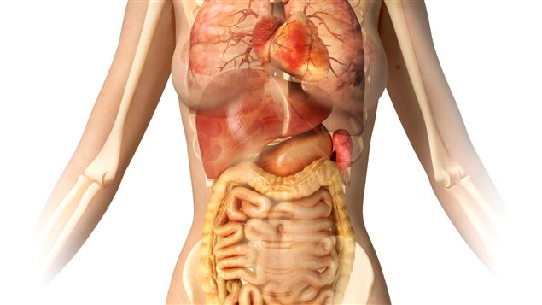

Slide 39


Slide 40



